Slide 1


Клуб для мальчиков
«Быстрее, Выше, Сильнее!»
ГБОУ школа № 167
Центрального района
Санкт- Петербург
Агеева Ирина Леонидовна
Глазкова Светлана Владимировна

Slide 2



История олимпийского движения
Олимпийский девиз состоит из трех латинских слов – Цитиус, алтиус, фортиус. (Citius, Altius, Fortius).
Дословно это значит «Быстрее, выше, сильнее».

Slide 3
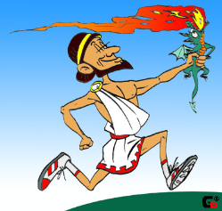

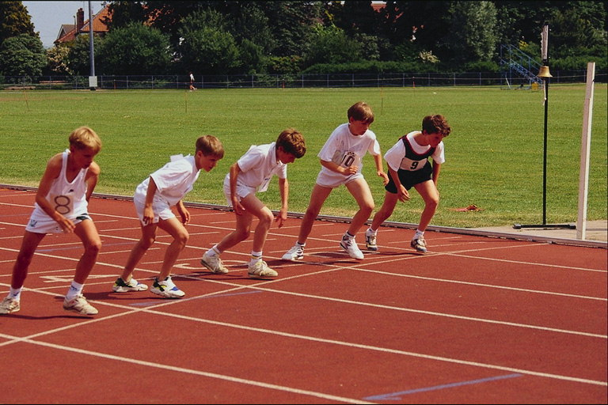
Олимпиада и ГТО
Готов к труду и обороне
Возрождение традиций
Чтобы привлечь к физкультуре большинство граждан, решено возродить ГТО, благодаря которому выросло не одно поколение активных и здоровых людей.

Slide 4

Цели:
Девиз клуба для мальчиков :
«Я выбираю здоровье!»
Приобретение необходимых знаний в области физической культуры и спорта
Содействие воспитанию нравственных и волевых качеств
Популяризация преимуществ здорового образа жизни
Формирование здоровых взаимоотношений с окружающим миром, обществом и с самим собой

Slide 5
Задача оздоровления
Любое мероприятие, направленное на непосредственное оздоровление или повышение уровня знаний, имеет воспитательное значение, а воспитание улучшает в конечном счёте здоровье и информированность.
Воспитание бережного отношения к своему здоровью.
Пробуждение желания следовать здоровому образу жизни.
Воспитательный
аспект
Обучение детей нормам здорового образа жизни.
Обучающий аспект
Профилактика наиболее широко распространённых заболеваний
Оздоровительный
аспект

Slide 6
Режим дня
Компоненты здоровья
Утренняя
зарядка
Правильное питание
Спорт
здоровье
Физическая культура
Гигиена
Закали- вание

Slide 7
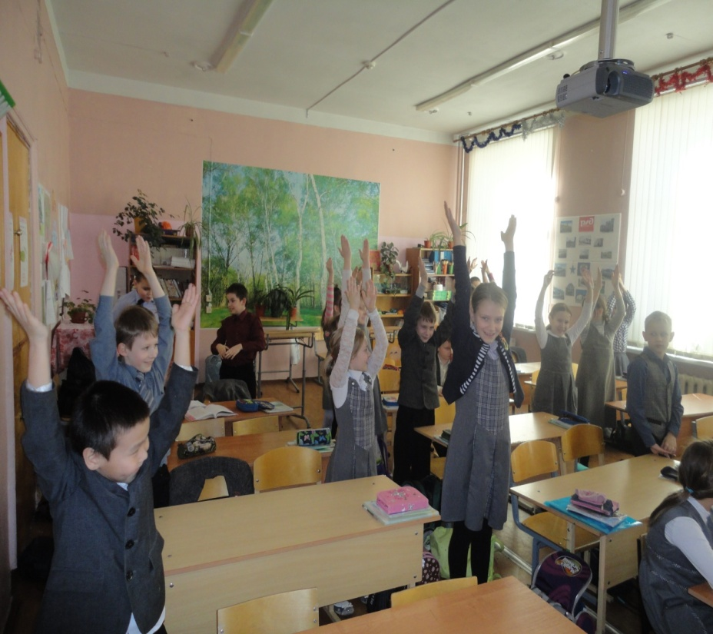
Утренняя зарядка
По порядку
Стройся в ряд!
На зарядку
Все подряд!
Утренняя зарядка повышает работоспособность организма, уменьшает общую утомляемость, помогая сохранять бодрость в течение целого дня.

Slide 8
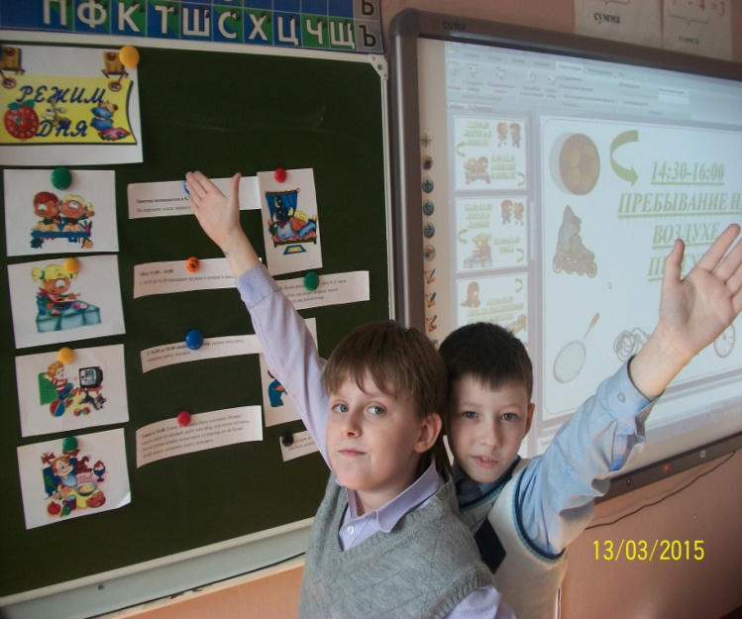
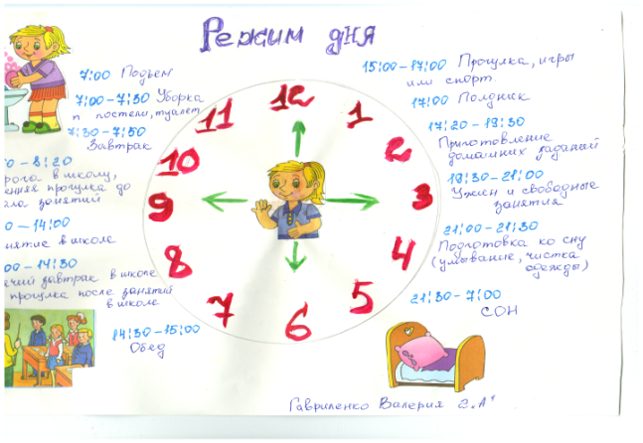
Режим дня школьника
Режим – слово французское и в переводе означает «управление».
В первую очередь это управление своим временем.
Но в конечном итоге – и своим здоровьем, и своей жизнью.
Чтоб здоровье сохранить,
Организм свой укрепить,
Знает вся моя семья
Должен быть
режим у дня.

Slide 9
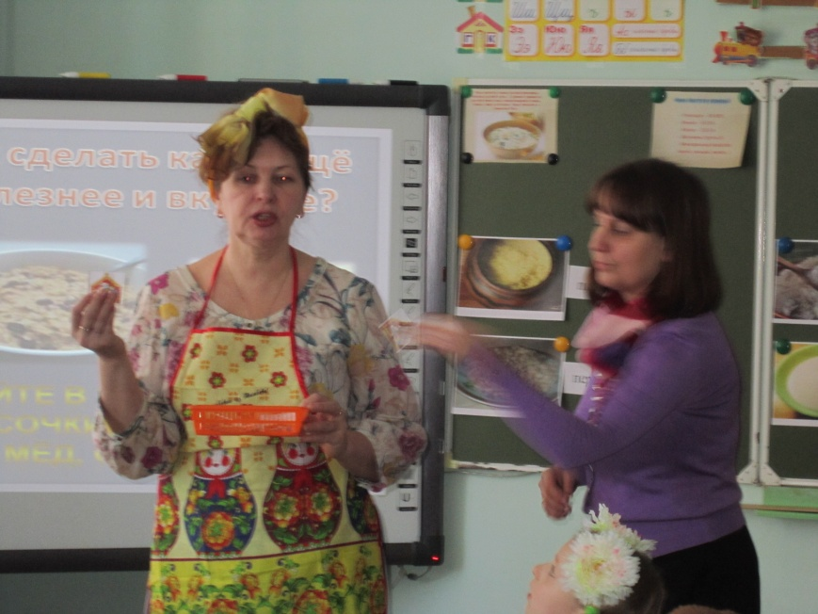
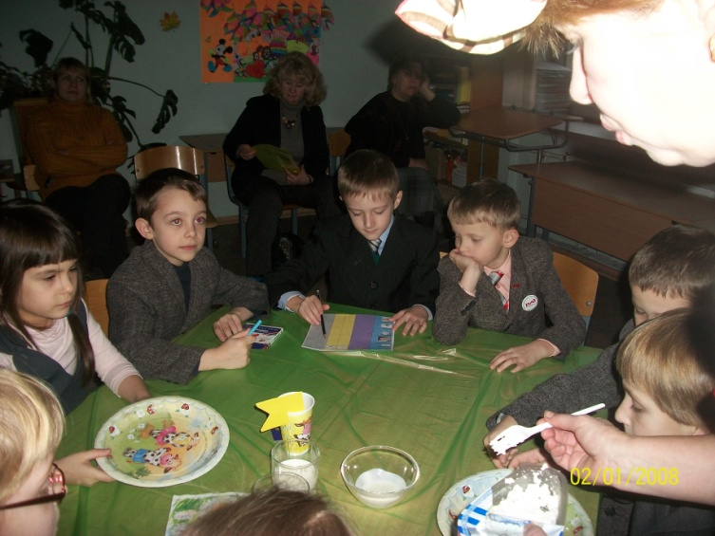
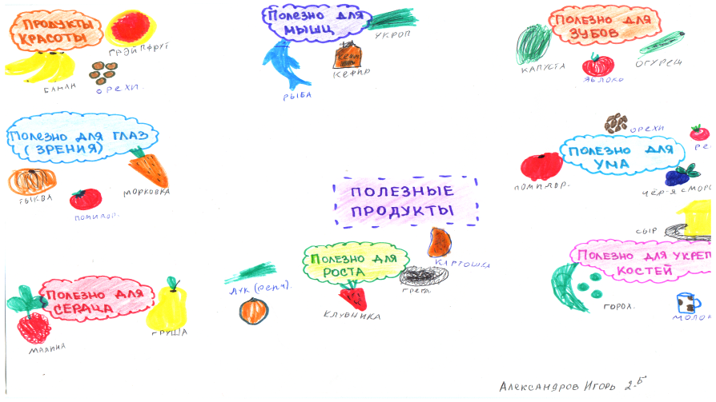

Правильное питание
Здоровое питание - отличное настроение!

Slide 10



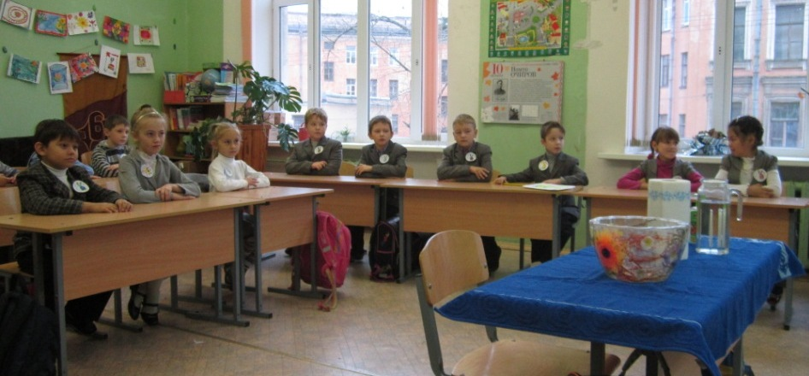

гигиена
Чистота –
залог здоровья!

Slide 11
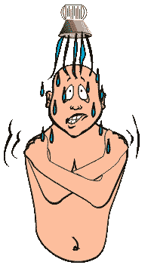
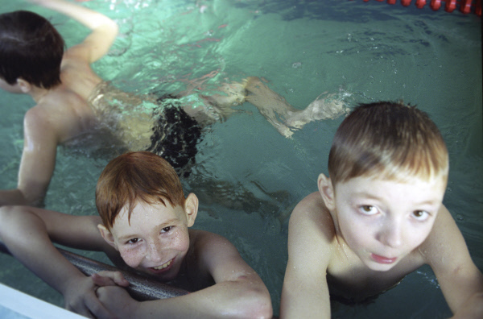
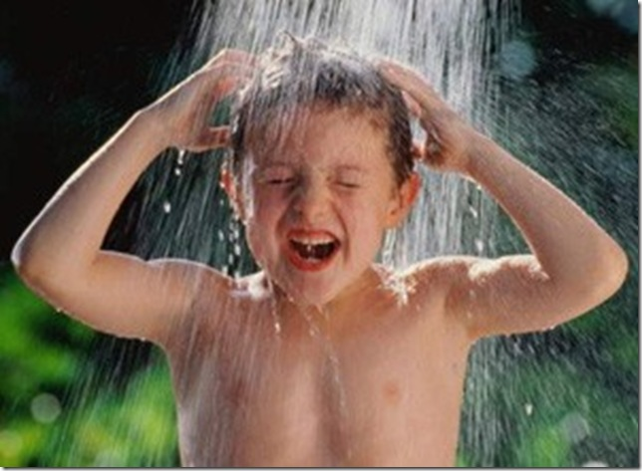
закаливание
По утрам ты закаляйся,
Водой холодной обливайся.
Будешь ты всегда здоров.
Тут не нужно лишних слов.

Slide 12
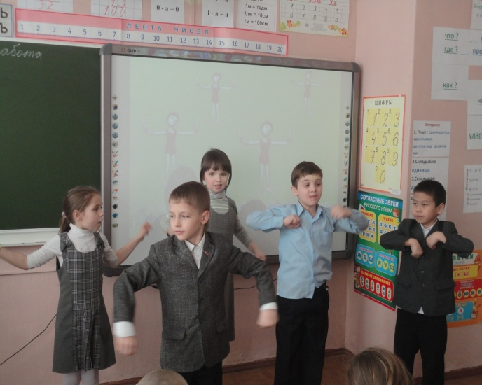
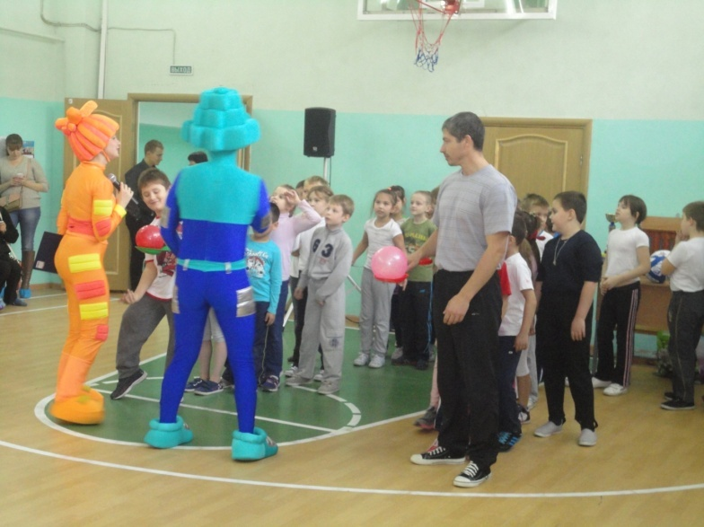
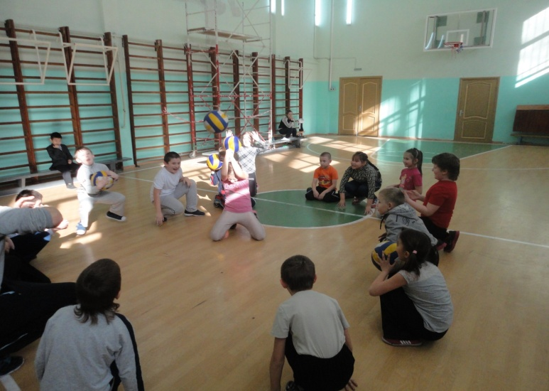

Физическая культура
Чтоб здоровым быть сполна
Физкультура всем нужна.

Slide 13

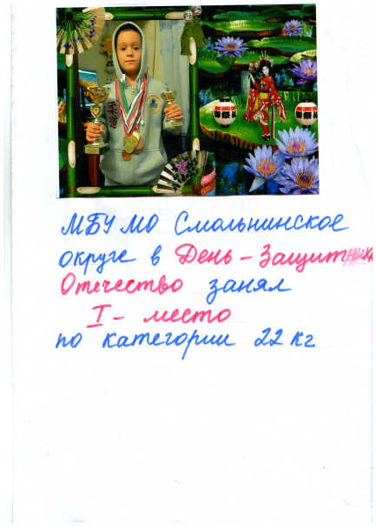
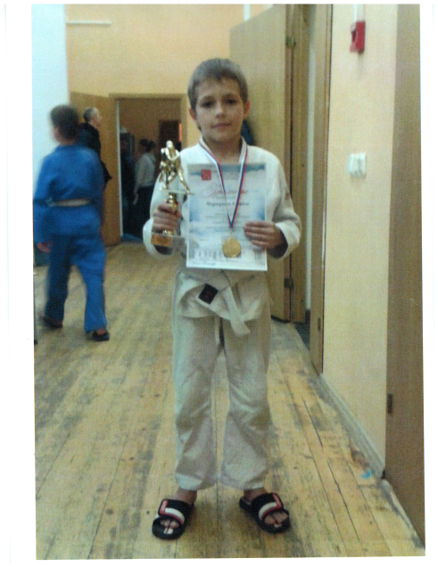


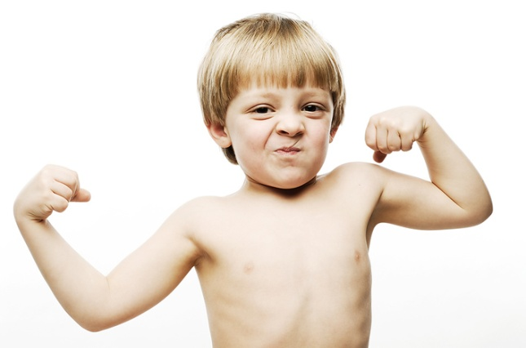
Спорт
Очень важен спорт для всех.
Он – здоровье и успех.

Slide 14
Мудрецы говорили:
    Хочешь быть счастливым всю жизнь?
    -Будь здоровым.

